Slide 1






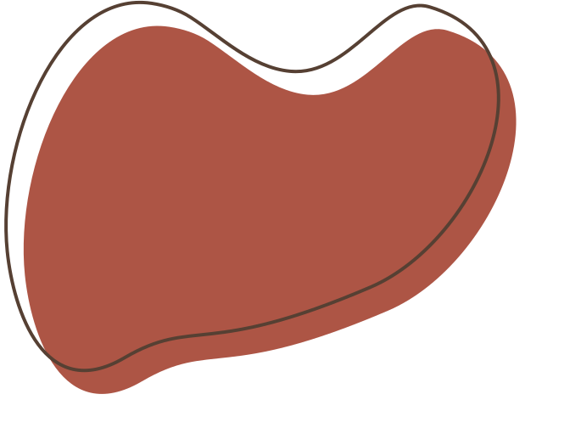
HỌC PHẦN: THIẾT KẾ PHẦN MỀM DỰA TRÊN MÃ NGUỒN MỞ
Đề tài: Thiết kế ứng dụng vẽ hình bằng ngón tay qua camera

Slide 2




Nhóm 02
Nguyễn Thế Quang Thắng
Hoàng Tân Lâm
Dương Quang Vinh

Slide 3
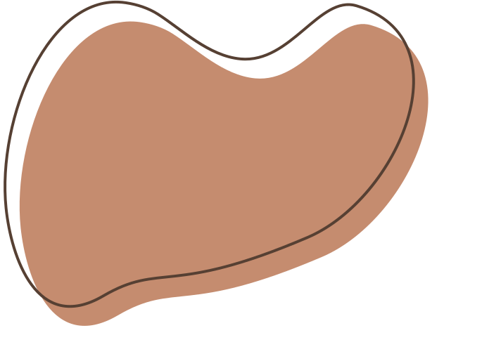







Topic
Topic 1: Thư viện
Topic 2: Thuật toán
Topic 3: Ý tưởng cải tiến

Slide 4
Topic 1 : Thư viện

Slide 5




Thư viện mediapipe
MediaPipe là một thư viện mã nguồn mở của Google cung cấp các giải pháp máy học(ML) thời gian thực cho các ứng dụng trên thiết bị. Thư viện này cung cấp các mô hình ML được đào tạo sẵn cho các tác vụ như phát hiện khuôn mặt, theo dõi chuyển động, nhận dạng cử chỉ, v.v.
MediaPipe là một công cụ mạnh mẽ có thể được sử dụng để tạo ra các ứng dụng MLthời gian thực sáng tạo và hữu ích.

Slide 6
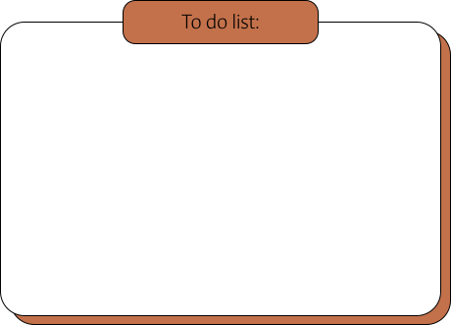
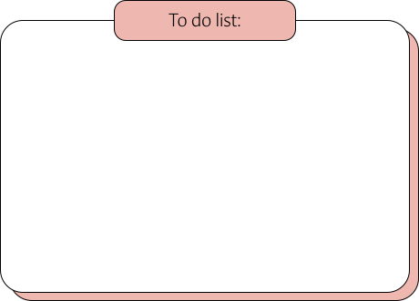
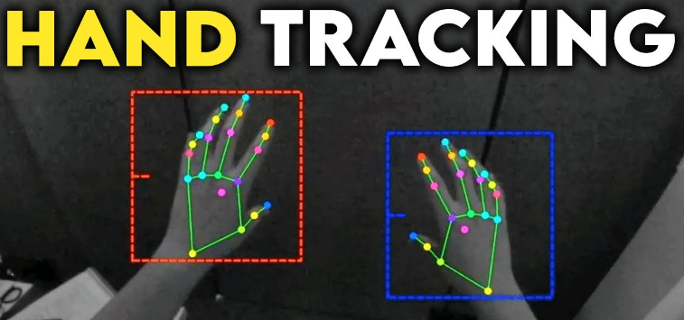
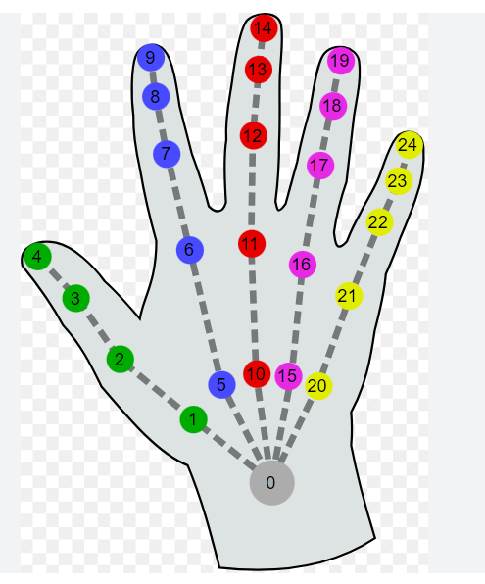
Chức năng
Chức năng 1
Chức năng 2
Theo dõi chuyển động: MediaPipe cung cấp các mô hình ML được đào tạo sẵn để theo dõi các chuyển động của các đối tượng trong video.
Nhận dạng cử chỉ: MediaPipe cung cấp các mô hình ML được đào tạo sẵn để nhận dạng các cử chỉ của người dùng.

Slide 7
Thư viện OpenCV
Thư viện OpenCV Python là một thư viện mã nguồn mở cung cấp các chức năng xử lý ảnh và thị giác máy tính (computer vision) cho ngôn ngữ lập trình Python.
OpenCV Python là một công cụ mạnh mẽ có thể được sử dụng để tạo ra nhiều ứng dụng thực tế, chẳng hạn như:
+, Trò chơi và ứng dụng giải trí: OpenCV Python có thể được sử dụng để thêm các hiệu ứng hình ảnh và tương tác vào trò chơi và ứng dụng giải trí.
+, Ứng dụng giáo dục: OpenCV Python có thể được sử dụng để tạo ra các ứng dụng học tập trực quan và hấp dẫn.

Slide 8

CHỨC NĂNG
Nhập xuất hình ảnh và video
Xử lý hình ảnh, video
Thị giác máy tính và trí tuệ nhân tạo

Slide 9
Thư viện Numpy
Thư viện NumPy là một thư viện mã nguồn mở cung cấp các đối tượng mảng đa chiều mạnh mẽ và các công cụ để làm việc với các mảng này. Thư viện này được viết bằng ngôn ngữ lập trình C và được sử dụng rộng rãi trong các ứng dụng khoa học máy tính, bao gồm xử lý dữ liệu, học máy và khoa học tính toán.
NumPy là một thư viện mạnh mẽ có thể được sử dụng để thực hiện nhiều tác vụ liên quan đến mảng và dữ liệu. Nếu bạn quan tâm đến khoa học máy tính, thì thư viện NumPy là một công cụ mà bạn nên học hỏi.

Slide 10




CHỨC NĂNG
Chức năng 1
Chức năng 2
Tạo và xử lý mảng: tạo mảng, truy cập mảng, thao tác với mảng,...
Phép toán trên mảng: tính toán, lọc mảng, biến đổi mảng,...
Chức năng 3
Thống kê: tính toán thống kê trên mảng, phân tích dữ liệu,...

Slide 11
Topic 2: Thuật toán

Slide 12

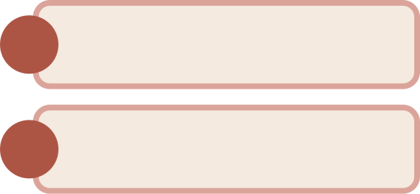
Các thuật toán
1
2
Theo dõi tay và chọn công cụ
Chọn chức năng vẽ
3
4
Xóa các vét vẽ
Che phủ
5
Giao diện người dùng

Slide 13
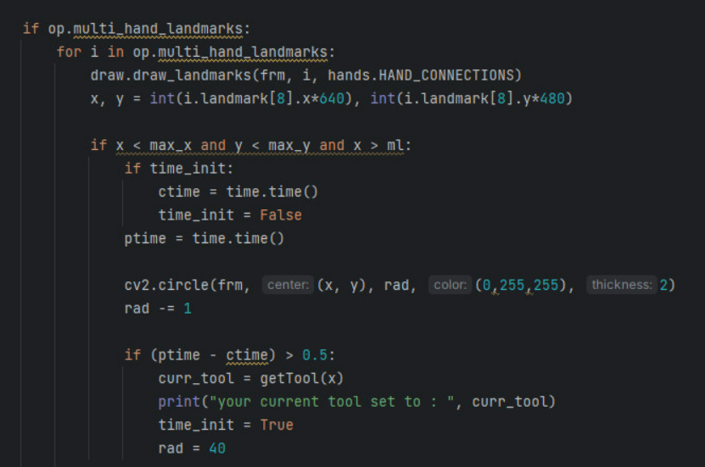

Theo dõi tay và chọn công cụ

Slide 14



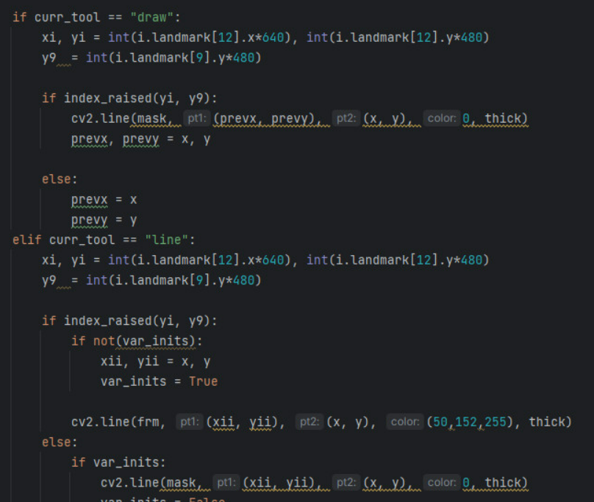
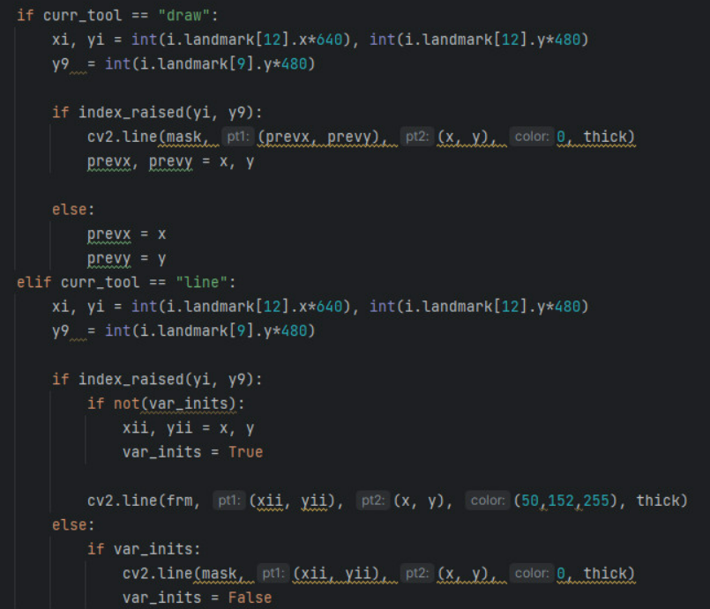


Chọn chức năng vẽ

Slide 15
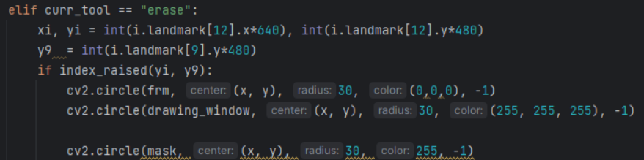
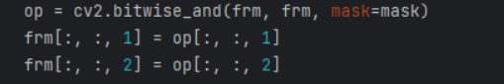
Xóa các nét vẽ
Che phủ

Slide 16
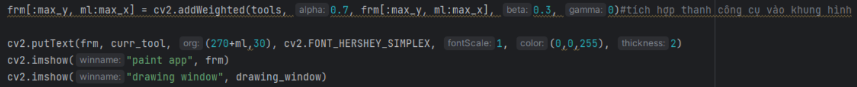
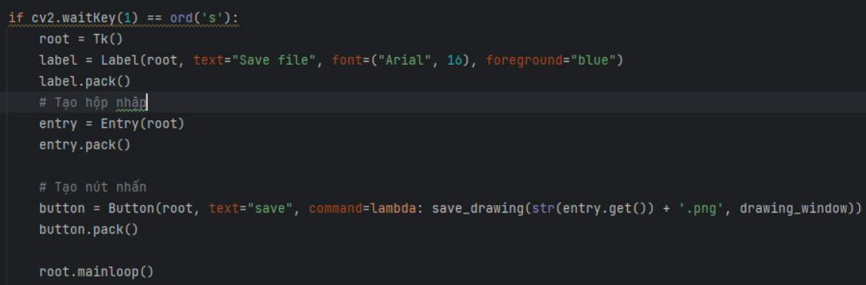
Giao diện người dùng

Slide 17
Topic 3

Slide 18

Ý tưởng
Màn hình hiển thị
Lưu file
Chọn tool bằng bàn phím

Slide 19
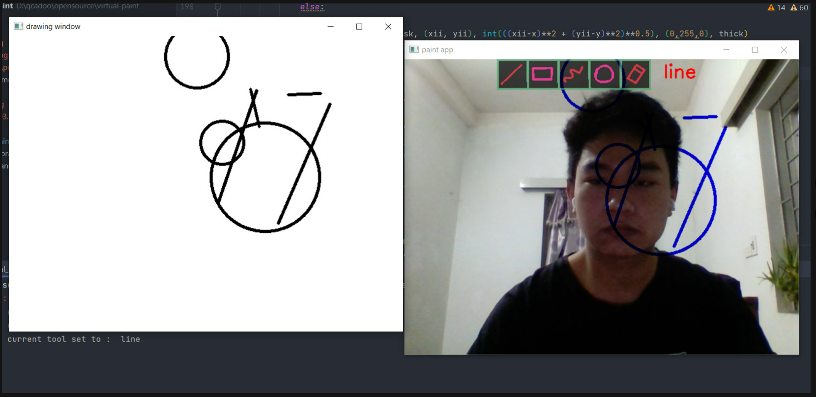
Màn hình hiển thị

Slide 20
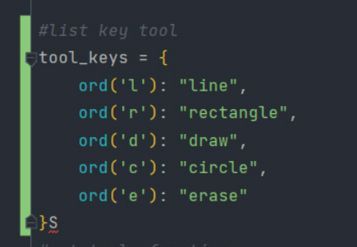
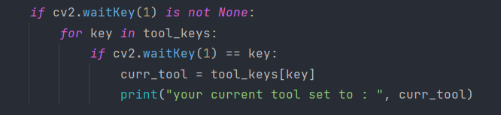
Chọn tools từ bàn phím

Slide 21
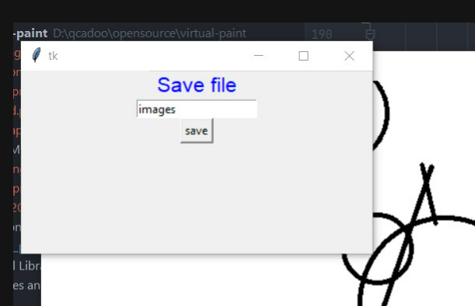
Lưu file

Slide 22
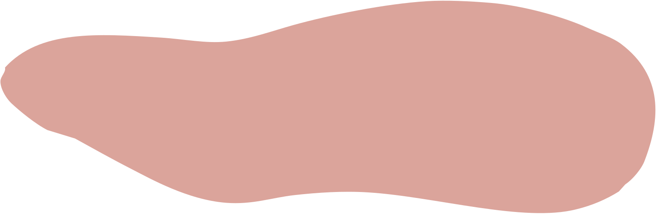


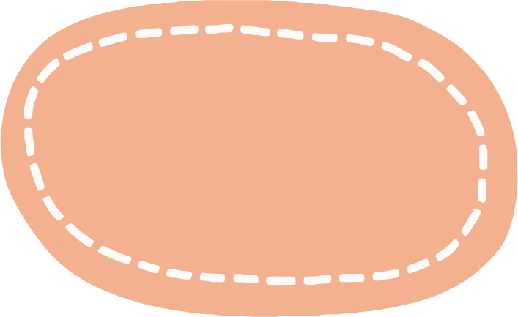
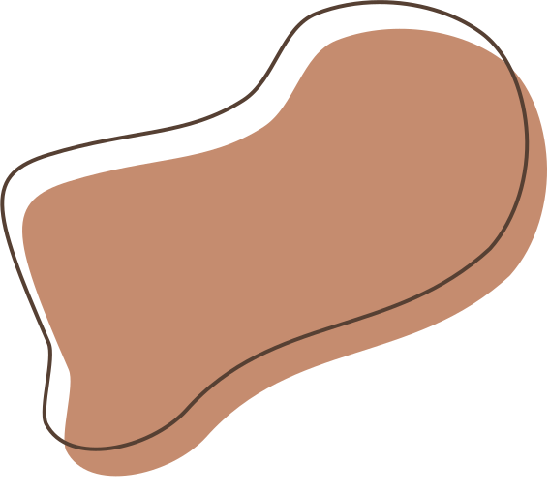
Trình bày về ứng dụng

Slide 23


